Slide 1

Věta se skládá ze slov
Název školy | Základní škola a mateřská škola, Jetřichov, okres Náchod
Autor | Mgr. Marie Hanzlíková
Datum | 16.8.2012
Název | VY_32_INOVACE_01_Vyjmenovaná slova
Téma | Vyjmenovaná slova po B
Ročník | 3., 4.
Číslo projektu | CZ.1.07/1.4.00/21.0835

Slide 2
Vyjmenovaná slova po B

Slide 3
Anotace:
Prezentace slouží jak ke společnému vyvození nové látky ve 3. ročníku, tak k pozdějšímu opakování . Žáci mohou pracovat pod vedením učitele s interaktivní tabulí nebo samostatně na osobním počítači
V úvodní části je uveden přehled vyjmenovaných slov, podpořený vizuálním vjemem z obrázků. Žáci s pomocí učitele vyvozují jiné tvary vyjmenovaných slov a slova příbuzná.
Následuje procvičování s okamžitou kontrolou (výběr provádíme kliknutím na vybranou hlásku).
V další části žáci ověřují své znalosti samostatně (nejvhodnější formou je opis cvičení). V závěru prezentace je hodnocení předchozího cvičení, které si mohou žáci provést sami v rámci sebehodnocení.
Přechody mezi jednotlivými snímky provádíme kliknutím.
Citace:
V prezentaci byly použity obrázky volně dostupné v galerii Microsoft Office.

Slide 4

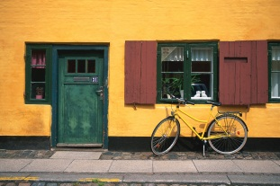
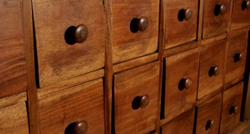

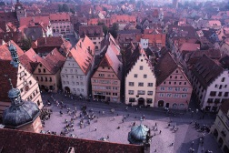
být | bydlit | obyvatel
byt | příbytek | nábytek
dobytek | obyčej | bystrý
bylina | kobyla | býk
babyka | Bydžov | Přibyslav

Slide 5
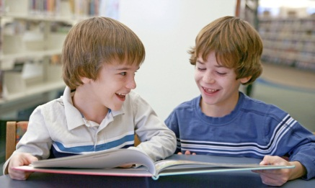
PAMATUJ !
Bylany | Zbyněk | Zbyšek
Aby - kdyby - by - bych - bys - bychom - byste

Slide 6
POZOR !
být (existovat) X bít (tlouci)
bydlo (živobytí) X bidlo (tyč)
býlí (rostliny) X bílý (má bílou barvu)
zbýt (zůstat) X zbít (ztlouci)
přibýt (přijít) X přibít (přitlouci)
nabýt (jmění) X nabít (zbraň)

Slide 7
PROCVIČUJ
Doplň správně
i, í, y, ý
a zdůvodni:

Slide 8
Martin je b_strý hoch.
y
i
ANO
NE

Slide 9
Venku se strhlo krupob_tí.
y
i
NE
ANO

Slide 10
Z hor teče b_střina.
y
i
ANO
NE

Slide 11
V trávě skáče zelená kob_lka.
y
i
ANO
NE

Slide 12
Odpočívám v ob_vacím pokoji.
ý
í
ANO
NE

Slide 13
Tatínek ob_lil celý dům.
ý
í
NE
ANO

Slide 14
To je naše paní b_tná.
y
i
ANO
NE

Slide 15
Výborně!
Teď si to vyzkoušíme :

Slide 16
Doplň správně i, í, y, ý :
Dlouhé dřevěné b_dlo, nab_l velký majetek, vaječný b_lek, malý b_teček, starob_lý chrám, stará bab_ička, něžná b_tost, plechová krab_čka, nebob_tný hrad, rozb_tá váza, líb_vá hudba, nové b_dliště, dětské nádob_čko, prásknutí b_čem, zab_vá se uměním, zlob_vé dítě, dob_tčí trh, chtěl b_ spát, zuřivá b_itva.

Slide 17
Řešení :
Dřevěné bidlo, nabyl velký majetek, vaječný bílek, malý byteček, starobylý chrám, stará babička, něžná bytost, plechová krabička, nebobytný hrad, rozbitá váza, líbivá hudba, nové bydliště, dětské nádobíčko, prásknutí bičem, zabývá se uměním, zlobivé dítě, dobytčí trh, chtěl by spát, zuřivá bitva.

Slide 18
Hodnocení:
Počet chyb | Hodnocení
0 – 1 | Dobrá práce, je vidět, že vyjmenovaná slova ovládáš!
2 – 3 | Chválím, ale dávej pozor na chyby!
4 – 5 | Ještě vyjmenovaná slova neovládáš, běž se učit!
6 – 7 | Látce moc nerozumíš, máš před sebou hodně práce!
8 a více | Tudy cesta nevede, tohle k úspěchu nestačí!

